Slide 1
民數記第七講
9:17-10章
遽變世代中的屬靈操練

Slide 2
民數記
1 | 2 | 3 | 4 | 5 | 6 | 7 | 8 | 9 | 10 | 11 | 12 | 13 | 14 | 15 | 16 | 17 | 18 | 19 | 20 | 21 | 22 | 23 | 24 | 25 | 26 | 27 | 28 | 29 | 30 | 31 | 32 | 33 | 34 | 35 | 36
數
點
百
姓
︵
2
﹒
2
﹒
1
︶
律
例
典
章
守
逾
越
節
︵
2
﹒
1
﹒
14
︶
離
西
乃
山
︵
2
﹒
2
﹒
20
︶
火
與
鵪
鶉
米
利
暗
長
大
痲
瘋
窺
探
迦
南
拒
不
進
攻
律
例
典
章
可
拉
黨
背
叛
律
例
典
章
38
年
後
擊
打
磐
石
︵
40
﹒
1
︶
火
蛇
銅
蛇
戰
敗
西
宏
和
噩
巴
勒
與
巴
蘭
二
度
數
點
百
姓
約
書
亞
接
棒
律
例
典
章
報
復
米
甸
人
分
河
東
地
曠
野
行
程
迦
南
境
界
舊一代
新一代
百姓叛逆
第二年
第四十年

Slide 3
箴言6:23 因為誡命是燈、法則〔或作指教〕是光、訓誨的責備是生命的道．

Slide 4
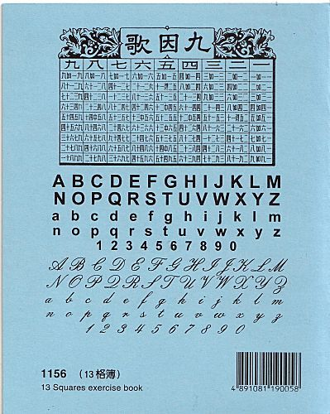

Slide 6
堂用聖經：138-140
民數記
1 | 2 | 3 | 4 | 5 | 6 | 7 | 8 | 9 | 10 | 11 | 12 | 13 | 14 | 15 | 16 | 17 | 18 | 19 | 20 | 21 | 22 | 23 | 24 | 25 | 26 | 27 | 28 | 29 | 30 | 31 | 32 | 33 | 34 | 35 | 36
數
點
百
姓
︵
2
﹒
2
﹒
1
︶
律
例
典
章
守
逾
越
節
︵
2
﹒
1
﹒
14
︶
離
西
乃
山
︵
2
﹒
2
﹒
20
︶
火
與
鵪
鶉
米
利
暗
長
大
痲
瘋
窺
探
迦
南
拒
不
進
攻
律
例
典
章
可
拉
黨
背
叛
律
例
典
章
38
年
後
擊
打
磐
石
︵
40
﹒
1
︶
火
蛇
銅
蛇
戰
敗
西
宏
和
噩
巴
勒
與
巴
蘭
二
度
數
點
百
姓
約
書
亞
接
棒
律
例
典
章
報
復
米
甸
人
分
河
東
地
曠
野
行
程
迦
南
境
界
舊一代
新一代
百姓叛逆
第二年
第四十年

Slide 7
民10:11 第二年二月二十日，雲彩從法櫃的帳幕收上去。 12 以色列人就按站往前行，離開西奈的曠野，雲彩停住在巴蘭的曠野。 13 這是他們照耶和華藉摩西所吩咐的，初次往前行。

Slide 8
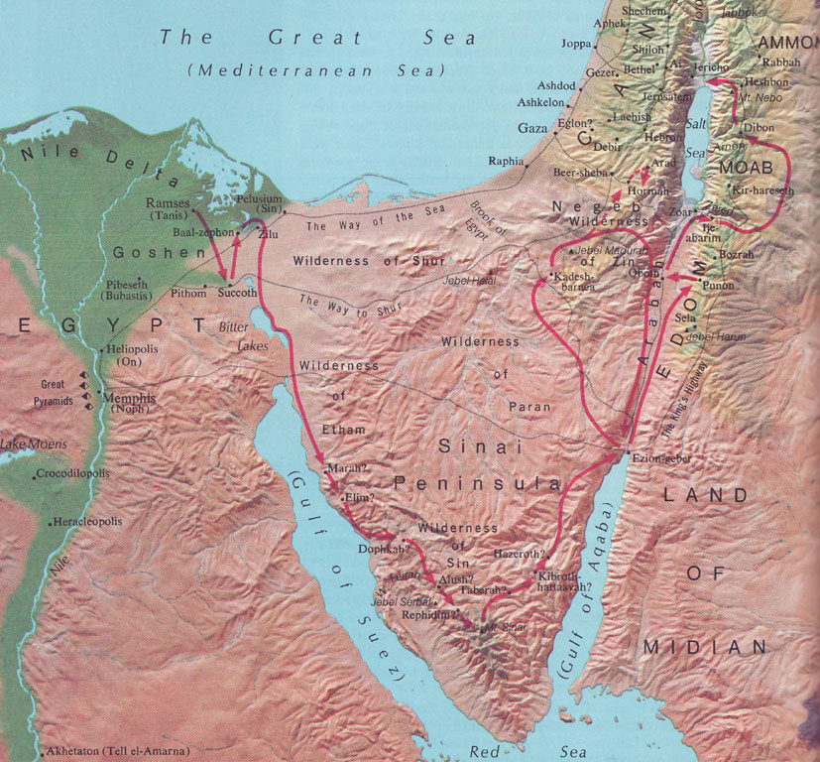
迦南
加低斯
巴尼亞
埃及
尋的
曠野
書珥的曠野
巴蘭的
曠野
伊坦的
曠野
大而可怕的曠野
汛的
曠野
西乃的
曠野
西乃山
(何烈山)

Slide 9
第一世紀的猶太史學家約瑟夫說，西乃山鄰近「米甸之城」，是該地區最高的山。
杏仁山(2549m)是阿拉伯半島西北部的最高峰，其西南方不遠的城市Al Bad，就是米甸京城，也是葉忒羅的家鄉，附近有「摩西井」。
杏仁山附近有大量遺跡和地形特徵，符合聖經對西乃山的描述。這些證據在摩西山都付諸闕如。
米甸
杏仁山
Jabal
al-Lawz
Al Bad
摩西山
Mt Musa

Slide 10
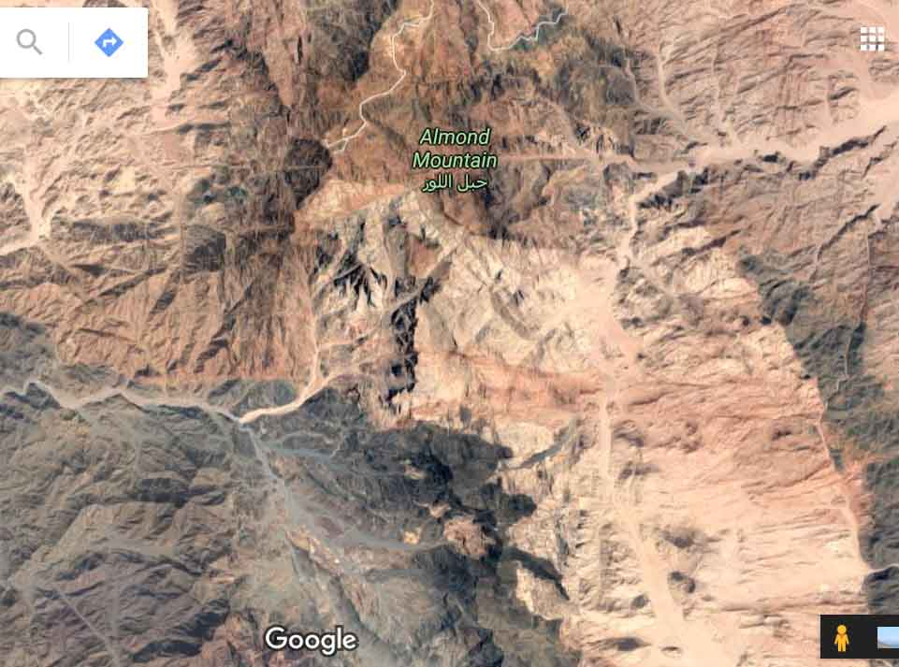
杏仁山
Jabal al-Lawz
(何烈山)
山下有足夠地方容納兩百萬人紮營
7km
半山腰有一平地，可讓七十長老在此吃喝。
焚燒山
Jabal Maqla
(西乃山)
摩西山皆無此特徵

Slide 11
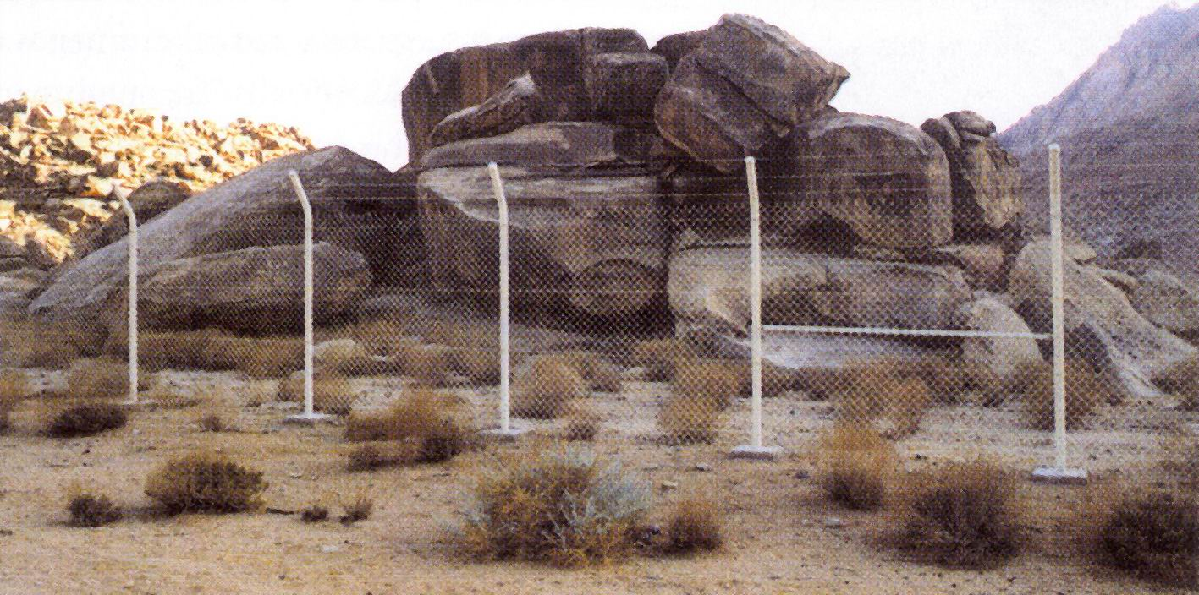

Slide 12
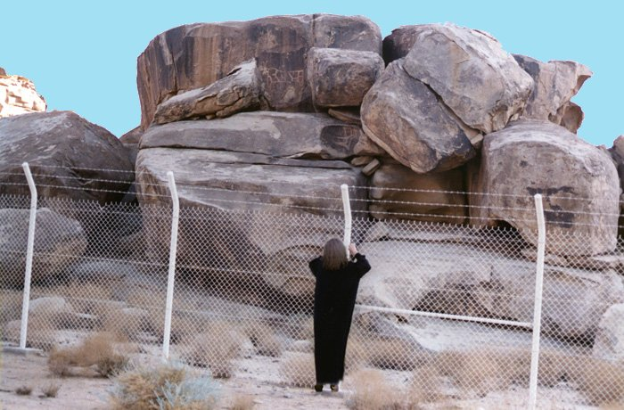

Slide 13
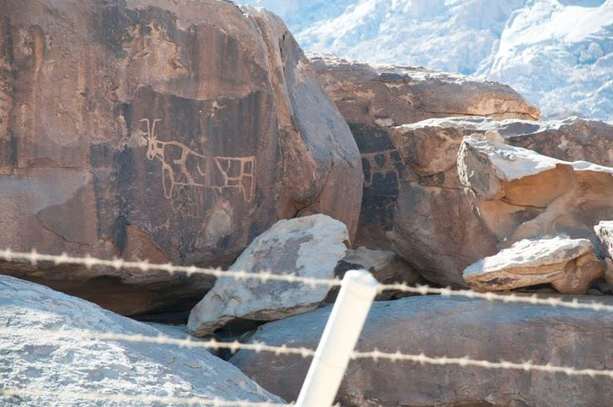
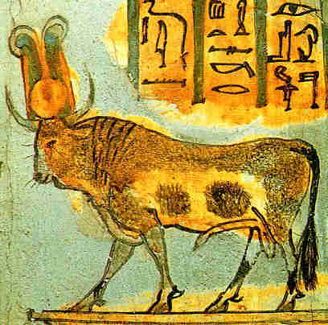
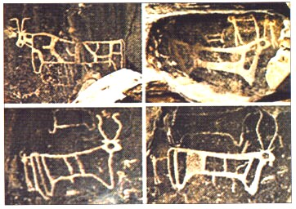

Slide 14
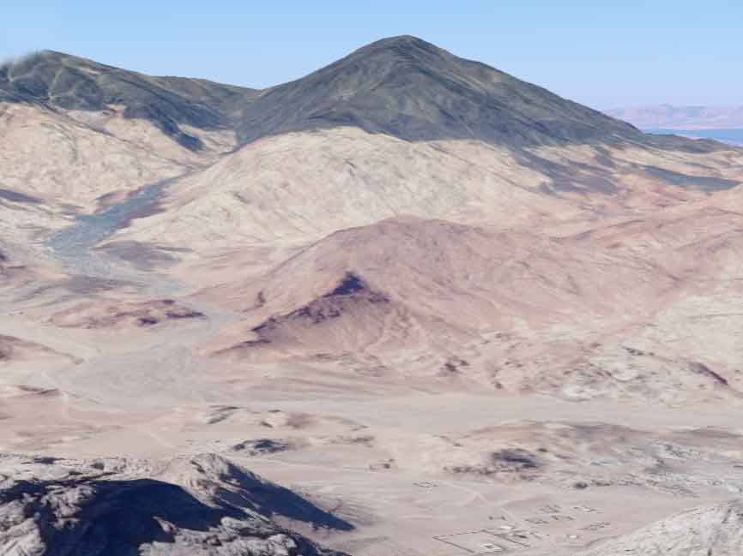
我把那叫你們犯罪所鑄的牛犢用火焚燒，又搗碎磨得很細，以致細如灰塵，我就把這灰塵撒在從山上流下來的溪水中。(申9:21)

Slide 15
一個有生命力的信仰不是幫助我們往後看，而是往前看。信仰不是為了求個解說，而是為了求改變。信仰要為我們提供改變現實的動力，而非純粹張羅個神聖理由，來合理化原本不合理的現實。
基督信仰為我們展開一個前景，我們有未來，直到永遠的未來。神不是呼召我們固守現狀，而是呼召我們離開吾珥、離開埃及，進入應許之地。

Slide 16
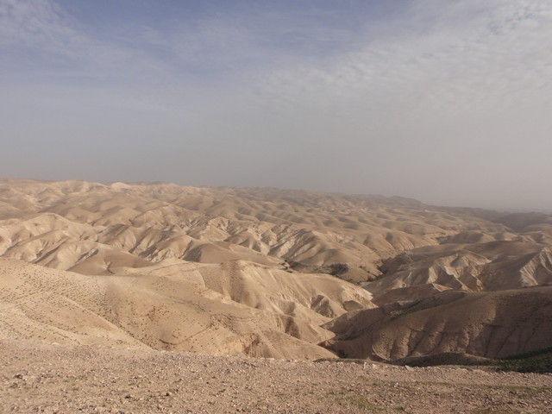
遽變世代：急速改變的一代

Slide 19
第一個段落：9:15-23 雲柱火柱 | 第二個段落：10:1-10 兩枝銀號
民數記9:17 雲彩幾時從帳幕收上去，以色列人就幾時起行；雲彩在那裡停住，以色列人就在那裡安營。 18 以色列人遵耶和華的吩咐起行，也遵耶和華的吩咐安營。雲彩在帳幕上停住幾時，他們就住營幾時。 19 雲彩在帳幕上停留許多日子，以色列人就守耶和華所吩咐的不起行。 20 有時雲彩在帳幕上幾天，他們就照耶和華的吩咐住營，也照耶和華的吩咐起行。 21 有時從晚上到早晨，有這雲彩在帳幕上；早晨雲彩收上去，他們就起行。有時晝夜雲彩停在帳幕上，收上去的時候，他們就起行。 22 雲彩停留在帳幕上，無論是兩天，是一月，是一年，以色列人就住營不起行；但雲彩收上去，他們就起行。 23 他們遵耶和華的吩咐安營，也遵耶和華的吩咐起行。他們守耶和華所吩咐的，都是憑耶和華吩咐摩西的。 | 1 耶和華曉諭摩西說： 2 「你要用銀子做兩枝號，都要錘出來的，用以招聚會眾，並叫眾營起行。 3 吹這號的時候，全會眾要到你那裡，聚集在會幕門口。 4 若單吹一枝，眾首領，就是以色列軍中的統領，要聚集到你那裡。 5 吹出大聲的時候，東邊安的營都要起行。 6 二次吹出大聲的時候，南邊安的營都要起行。他們將起行，必吹出大聲。 7 但招聚會眾的時候，你們要吹號，卻不要吹出大聲。 8 亞倫子孫作祭司的要吹這號；這要作你們世世代代永遠的定例。 9 你們在自己的地，與欺壓你們的敵人打仗，就要用號吹出大聲，便在耶和華─你們的 神面前得蒙紀念，也蒙拯救脫離仇敵。 10 在你們快樂的日子和節期，並月朔，獻燔祭和平安祭，也要吹號，這都要在你們的 神面前作為紀念。我是耶和華─你們的 神。
第三個段落：10:11-28 按次序前進 | 第四個段落：10:29-36 察驗辨識
民10:11 第二年二月二十日，雲彩從法櫃的帳幕收上去。 12 以色列人就按站往前行，離開西奈的曠野，雲彩停住在巴蘭的曠野。 13 這是他們照耶和華藉摩西所吩咐的，初次往前行。 14 按著軍隊首先往前行的是猶大營的纛。統領軍隊的是亞米拿達的兒子拿順。 15 統領以薩迦支派軍隊的是蘇押的兒子拿坦業。 16 統領西布倫支派軍隊的是希倫的兒子以利押。 17 帳幕拆卸，革順的子孫和米拉利的子孫就抬著帳幕先往前行。 18 按著軍隊往前行的是流便營的纛。統領軍隊的是示丟珥的兒子以利蓿。 19 統領西緬支派軍隊的是蘇利沙代的兒子示路蔑。 20 統領迦得支派軍隊的是丟珥的兒子以利雅薩。 21 哥轄人抬著聖物先往前行。他們未到以前，抬帳幕的已經把帳幕支好。 22 按著軍隊往前行的是以法蓮營的纛，統領軍隊的是亞米忽的兒子以利沙瑪。 23 統領瑪拿西支派軍隊的是比大蓿的兒子迦瑪列。 24 統領便雅憫支派軍隊的是基多尼的兒子亞比但。 25 在諸營末後的是但營的纛，按著軍隊往前行。統領軍隊的是亞米沙代的兒子亞希以謝。 26 統領亞設支派軍隊的是俄蘭的兒子帕結。 27 統領拿弗他利支派軍隊的是以南的兒子亞希拉。 28 以色列人按著軍隊往前行，就是這樣。 | 民10:29 摩西對他岳父─米甸人流珥的兒子何巴─說：「我們要行路，往耶和華所應許之地去；他曾說：『我要將這地賜給你們。』現在求你和我們同去，我們必厚待你，因為耶和華指著以色列人已經應許給好處。」 30 何巴回答說：「我不去；我要回本地本族那裡去。」 31 摩西說：「求你不要離開我們；因為你知道我們要在曠野安營，你可以當作我們的眼目。 32 你若和我們同去，將來耶和華有甚麼好處待我們，我們也必以甚麼好處待你。」 33 以色列人離開耶和華的山，往前行了三天的路程；耶和華的約櫃在前頭行了三天的路程，為他們尋找安歇的地方。 34 他們拔營往前行，日間有耶和華的雲彩在他們以上。 35 約櫃往前行的時候，摩西就說：「耶和華啊，求你興起！願你的仇敵四散！願恨你的人從你面前逃跑！」 36 約櫃停住的時候，他就說：「耶和華啊，求你回到以色列的千萬人中！」

Slide 20
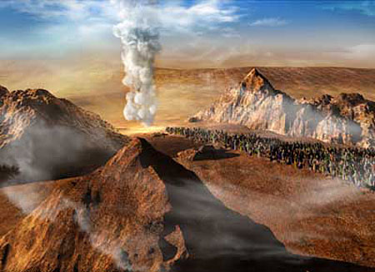
民數記 9:15 立起帳幕的那日、有雲彩遮蓋帳幕、就是法櫃的帳幕、從晚上到早晨、雲彩在其上、形狀如火。9:16 常是這樣、雲彩遮蓋帳幕、夜間形狀如火。

Slide 21
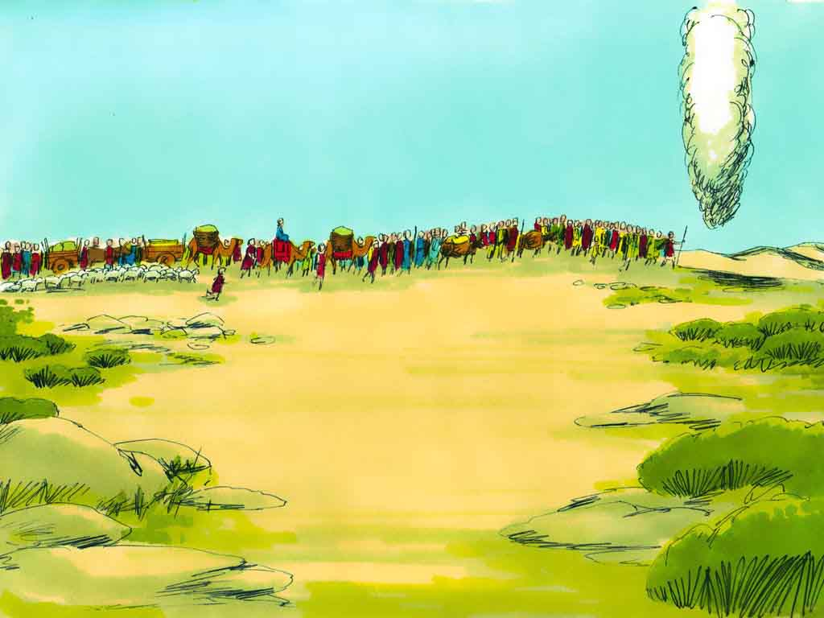
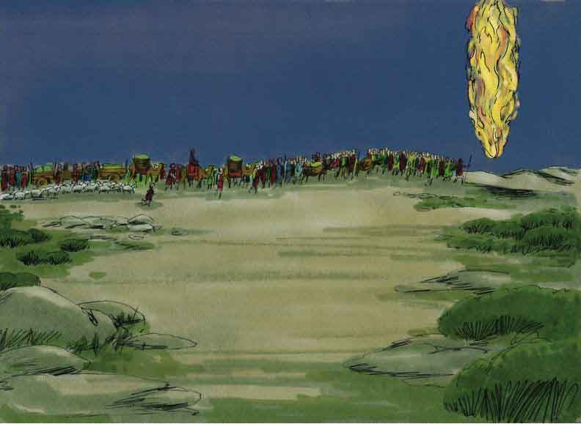
日間，耶和華在雲柱中領他們的路；夜間，在火柱中光照他們，使他們日夜都可以行走。日間雲柱，夜間火柱，總不離開百姓的面前。(出13:21-22)
雲柱、火柱：象徵神的同在(God’s Presence)，此處指可感知的神之臨在(visitation)。
Notes:
按一些地理資料顯示，原來西乃曠野早晚的溫差相距十分大的。白天，接近華氏100度(攝氏37.7度)，而死海附近甚至超過華氏120度(攝氏48度)。夏季時份，雲層稀少，人若站在猛烈的陽光下，毫無保護，相信皮膚不久便會遭到灼傷。然而黎明時分，氣溫又會一下子降至華氏60度，即攝氏15.5度。處身冷熱分明的氣候中，加上片地荒蕪，地勢險要，生存，談何容易！
然而，哈利路亞，讚美主！神的恩典實在夠用有餘。神日間以雲柱，夜間以火柱，帶領子民走過艱辛的歲月！雲柱火柱，按一般的理解，主要的功能在於神的引導。若然加上以上對當地天氣的了解時，這有助我們更深刻體會經文的用意。白天，烈日當空，神以雲柱抵擋酷熱的天氣，以致子民在神的蔭庇下走過沙漠；晚上，神又以火柱來照亮他們，讓他們在寒冷中有溫暖。神無微不至的保護(tender care)，就在這些微細的地方顯明祂對子民的厚愛！
經文強調「日間雲柱，夜間火柱，總不離開百姓的面前」，以表明神不離不棄的愛，祂的蔭庇、祂的引導，總不離開我們；縱然我們有離開神的時候，然而自始至終，神都在我們身邊，給我們完全的保護，並指引我們前面當走的路。有神這應許，你還懼怕什麼？
每年新年開始，坊間流傳著很多迷信的說法，什麼「水火不容相」、「世界經濟大混亂，只有香港好」等等，有人說香港今年勝舊年，又有人說艱難的日子仍未過去，經濟復甦還有一段時間，不論如何，我們站穩在神恩典的基督徒，確信神的應許，必然引導我們走每一步，並且上帝的恩典必然夠用，願意我們立穩在上帝的真道及恩典中，存感恩的心，在每一天，經歷上帝無微不至的保護！

Slide 22
民10:11 第二年二月二十日，雲彩從法櫃的帳幕收上去。 12 以色列人就按站往前行，離開西奈的曠野，雲彩停住在巴蘭的曠野。 13 這是他們照耶和華藉摩西所吩咐的，初次往前行。

Slide 23
蘭塞
疏割
以倘
密奪
瑪拉
太陽之子
棚
海邊；與他們同在；他們的犁頭
塔
苦
以琳
紅海邊
汛的曠野
脫加
亞錄
棕樹
蘆葦海
荊棘；黏土；泥濘
敲擊；牛拉車；擊打
我要捏做(摶麵)；群聚；野獸之地
利非訂
西乃的
曠野
基博羅
哈他瓦
哈洗錄
休息地；鎮壓物；支持物；縮手
充滿荊棘的
貪慾者之墓
包圍；鄉村；安頓

Slide 24
利提瑪
臨門帕烈
立拿
勒撒
基希拉他
灌木叢生的荒野；叢林；
掃帚；紮捆
長在裂縫中
的石榴樹；
憤怒之石榴；破裂之高地
鋪石道；白
廢墟；使荒蕪；浸濕
會議
沙斐山
哈拉大
瑪吉希錄
他哈
他拉
美麗；光明；發光
懼怕；
恐怖之地
聚集地
驛站；謙遜；沮喪；代替
站；轉；
漂泊；期間；你可呼吸
密加
哈摩拿
摩西錄
比尼亞干
甜；甜的地方
肥沃；沃土；他趕快計數
腳鐐；改正
彎曲之子；
聰慧之子；
壓制者之子

Slide 25
曷哈及甲
約巴他
阿博拿
以旬迦別
尋的曠野 (加低斯)
裂口的洞穴；裂隙山；劈孔
美好
岸、灘、邊；橫過
巨人的脊骨；大力者的脊骨
峭壁；沼地；淺灘；荊棘籬笆。
何珥山
撒摩拿
普嫩
阿伯
以耶
亞巴琳
山
蔭處；建議
迷亂；黑暗
裝水的皮袋
過路客的廢墟
底本迦得
亞門低比拉太音
亞巴琳山
摩押平原
迦得沼地；
軍隊的壓制
兩無花果餅
的藏匿地
遠山；遠地
從父而來的

Slide 26
42：表徵試煉後的安息和滿足
民33
曠野42站
安息的
美地
太1
試煉、試誘與
受苦的42代
基督
啟13
42個月
大災難
千禧國
的安息

Slide 27
Functions：
The Pillar of Cloud and Fire was one of the manifestations of the presence of the God of Israel in the Torah
In Palestine, the temperature fluctuates greatly from day to night. (50 - 12). It shows the tender care of God.
God’s providence is more than sufficiency.

Slide 28
第一個段落：9:15-23 雲柱火柱 | 第二個段落：10:1-10 兩枝銀號
民數記9:17 雲彩幾時從帳幕收上去，以色列人就幾時起行；雲彩在那裡停住，以色列人就在那裡安營。 18 以色列人遵耶和華的吩咐起行，也遵耶和華的吩咐安營。雲彩在帳幕上停住幾時，他們就住營幾時。 19 雲彩在帳幕上停留許多日子，以色列人就守耶和華所吩咐的不起行。 20 有時雲彩在帳幕上幾天，他們就照耶和華的吩咐住營，也照耶和華的吩咐起行。 21 有時從晚上到早晨，有這雲彩在帳幕上；早晨雲彩收上去，他們就起行。有時晝夜雲彩停在帳幕上，收上去的時候，他們就起行。 22 雲彩停留在帳幕上，無論是兩天，是一月，是一年，以色列人就住營不起行；但雲彩收上去，他們就起行。 23 他們遵耶和華的吩咐安營，也遵耶和華的吩咐起行。他們守耶和華所吩咐的，都是憑耶和華吩咐摩西的。 | 1 耶和華曉諭摩西說： 2 「你要用銀子做兩枝號，都要錘出來的，用以招聚會眾，並叫眾營起行。 3 吹這號的時候，全會眾要到你那裡，聚集在會幕門口。 4 若單吹一枝，眾首領，就是以色列軍中的統領，要聚集到你那裡。 5 吹出大聲的時候，東邊安的營都要起行。 6 二次吹出大聲的時候，南邊安的營都要起行。他們將起行，必吹出大聲。 7 但招聚會眾的時候，你們要吹號，卻不要吹出大聲。 8 亞倫子孫作祭司的要吹這號；這要作你們世世代代永遠的定例。 9 你們在自己的地，與欺壓你們的敵人打仗，就要用號吹出大聲，便在耶和華─你們的 神面前得蒙紀念，也蒙拯救脫離仇敵。 10 在你們快樂的日子和節期，並月朔，獻燔祭和平安祭，也要吹號，這都要在你們的 神面前作為紀念。我是耶和華─你們的 神。
第三個段落：10:11-28 按次序前進 | 第四個段落：10:29-36 察驗辨識
民10:11 第二年二月二十日，雲彩從法櫃的帳幕收上去。 12 以色列人就按站往前行，離開西奈的曠野，雲彩停住在巴蘭的曠野。 13 這是他們照耶和華藉摩西所吩咐的，初次往前行。 14 按著軍隊首先往前行的是猶大營的纛。統領軍隊的是亞米拿達的兒子拿順。 15 統領以薩迦支派軍隊的是蘇押的兒子拿坦業。 16 統領西布倫支派軍隊的是希倫的兒子以利押。 17 帳幕拆卸，革順的子孫和米拉利的子孫就抬著帳幕先往前行。 18 按著軍隊往前行的是流便營的纛。統領軍隊的是示丟珥的兒子以利蓿。 19 統領西緬支派軍隊的是蘇利沙代的兒子示路蔑。 20 統領迦得支派軍隊的是丟珥的兒子以利雅薩。 21 哥轄人抬著聖物先往前行。他們未到以前，抬帳幕的已經把帳幕支好。 22 按著軍隊往前行的是以法蓮營的纛，統領軍隊的是亞米忽的兒子以利沙瑪。 23 統領瑪拿西支派軍隊的是比大蓿的兒子迦瑪列。 24 統領便雅憫支派軍隊的是基多尼的兒子亞比但。 25 在諸營末後的是但營的纛，按著軍隊往前行。統領軍隊的是亞米沙代的兒子亞希以謝。 26 統領亞設支派軍隊的是俄蘭的兒子帕結。 27 統領拿弗他利支派軍隊的是以南的兒子亞希拉。 28 以色列人按著軍隊往前行，就是這樣。 | 民10:29 摩西對他岳父─米甸人流珥的兒子何巴─說：「我們要行路，往耶和華所應許之地去；他曾說：『我要將這地賜給你們。』現在求你和我們同去，我們必厚待你，因為耶和華指著以色列人已經應許給好處。」 30 何巴回答說：「我不去；我要回本地本族那裡去。」 31 摩西說：「求你不要離開我們；因為你知道我們要在曠野安營，你可以當作我們的眼目。 32 你若和我們同去，將來耶和華有甚麼好處待我們，我們也必以甚麼好處待你。」 33 以色列人離開耶和華的山，往前行了三天的路程；耶和華的約櫃在前頭行了三天的路程，為他們尋找安歇的地方。 34 他們拔營往前行，日間有耶和華的雲彩在他們以上。 35 約櫃往前行的時候，摩西就說：「耶和華啊，求你興起！願你的仇敵四散！願恨你的人從你面前逃跑！」 36 約櫃停住的時候，他就說：「耶和華啊，求你回到以色列的千萬人中！」
EYE
Notes:
對經歷40年雲柱火柱蔭屁的以色列民，又或是新生一代，這日以繼夜的恩典，可能已視作平平無其。

Slide 29
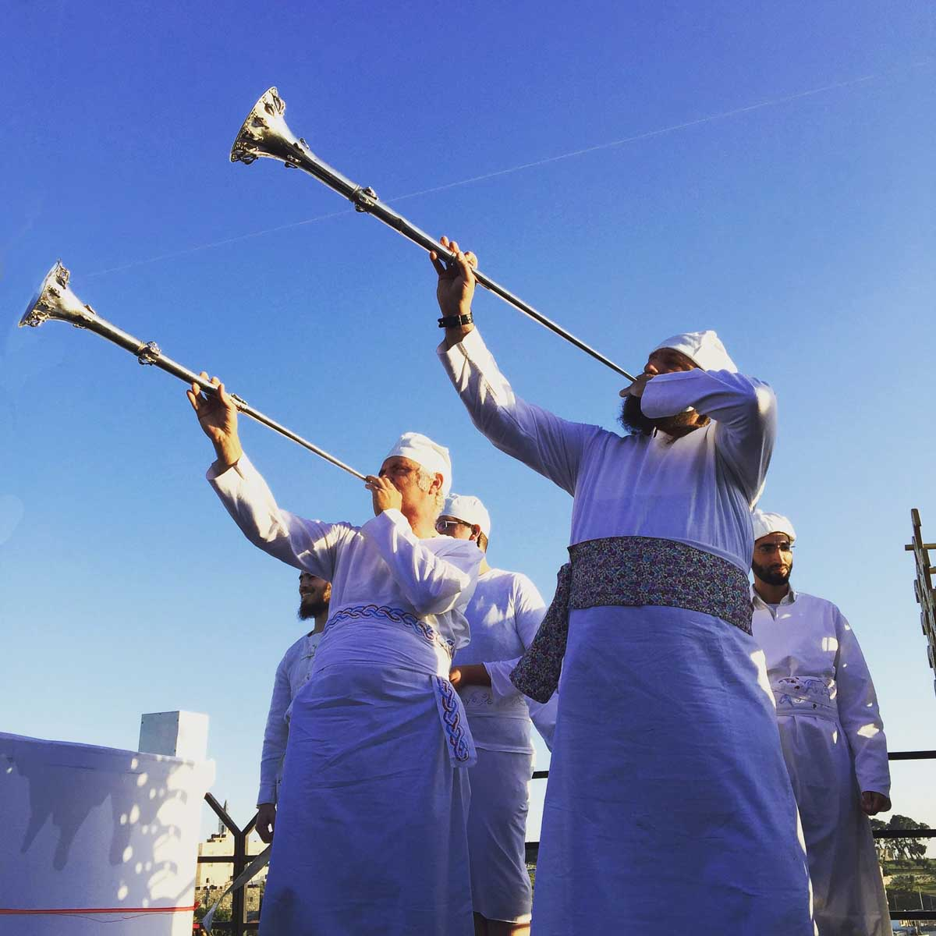
同吹兩號：全會眾聚集。
單吹一號：眾首領聚集。
(吹號：悠長的響號)
吹出大聲：東邊營起行。
再吹大聲：南邊營起行。
(大聲：一串短促的響號)
你要用銀子做兩枝號，都要錘出來的，用以招聚會眾，並叫眾營起行。(民10:2)
Notes:
1. 上帝發號司令
2. 留心儆醒

Slide 30
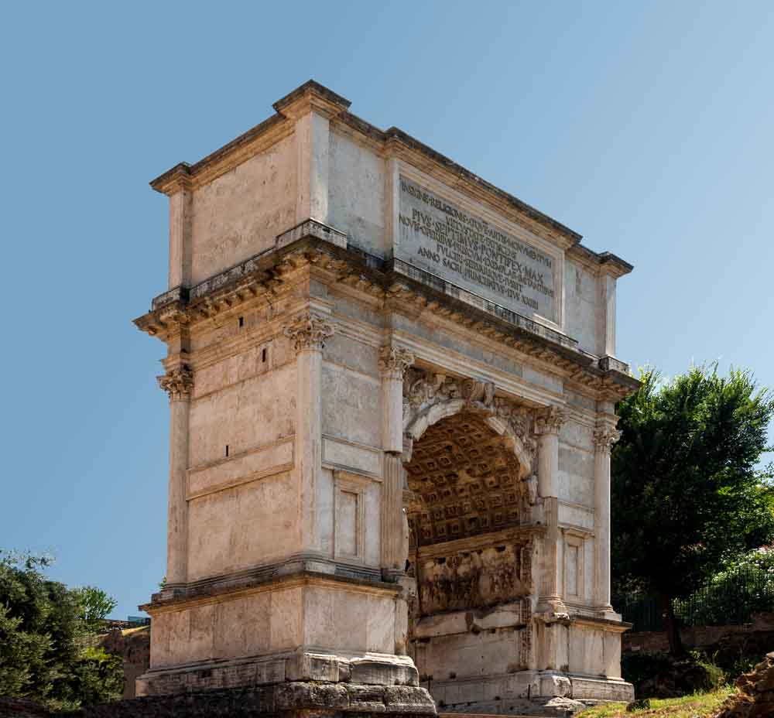
羅馬的提多凱旋門

Slide 31
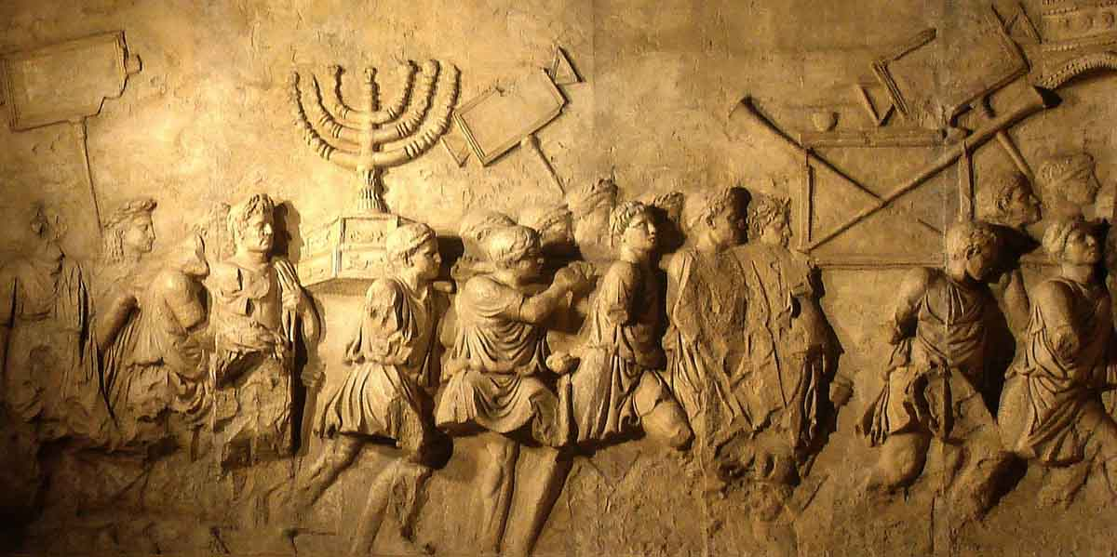
羅馬軍隊在聖殿
擄獲的兩枝銀號
羅馬提多凱旋門上的浮雕

Slide 32
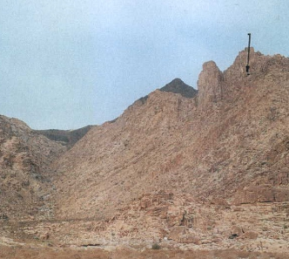

Slide 33
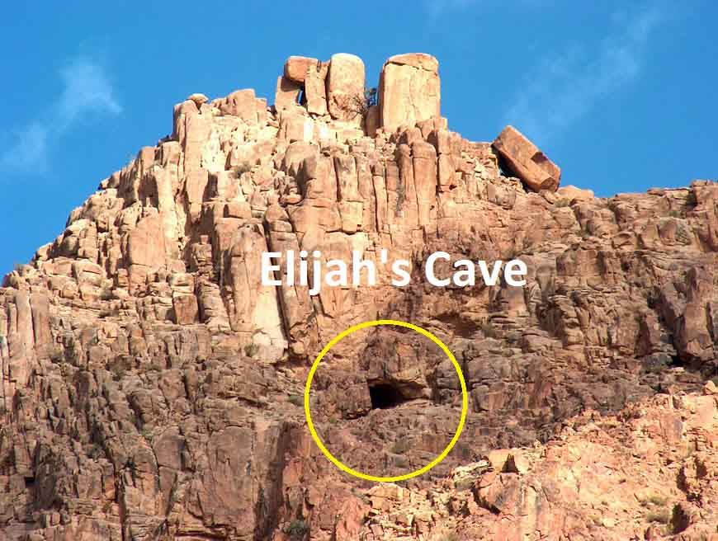

Slide 34
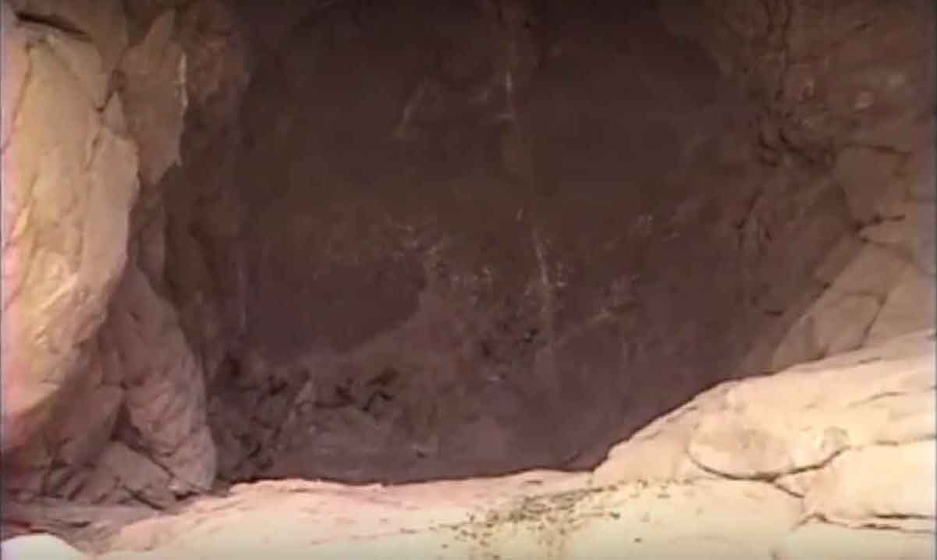
他(以利亞)就起來吃了喝了，仗著這飲食的力，走了四十晝夜，到了神的山，就是何烈山。他在那裡進了一個洞，就住在洞中。耶和華的話臨到他說：「以利亞啊，你在這裡做什麼？」(王上19:8-9)

Slide 35
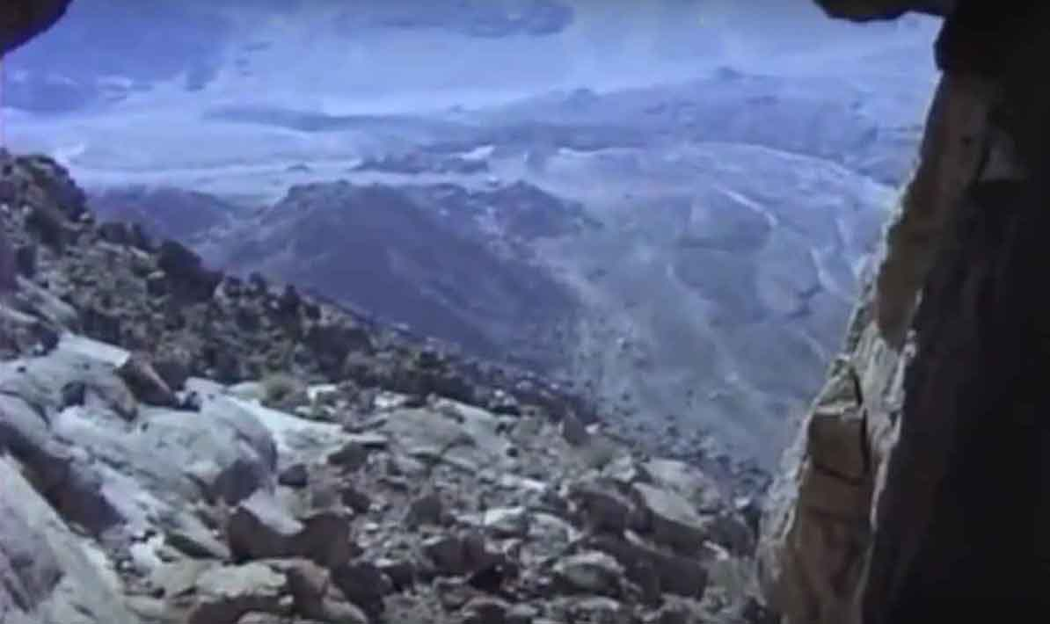
耶和華說：「你出來站在山上，在我面前。」那時耶和華從那裡經過，在他面前有烈風大作，崩山碎石，耶和華卻不在風中；風後地震，耶和華卻不在其中；地震後有火，耶和華也不在火中；火後有微小的聲音。(王上19:11-12)

Slide 36
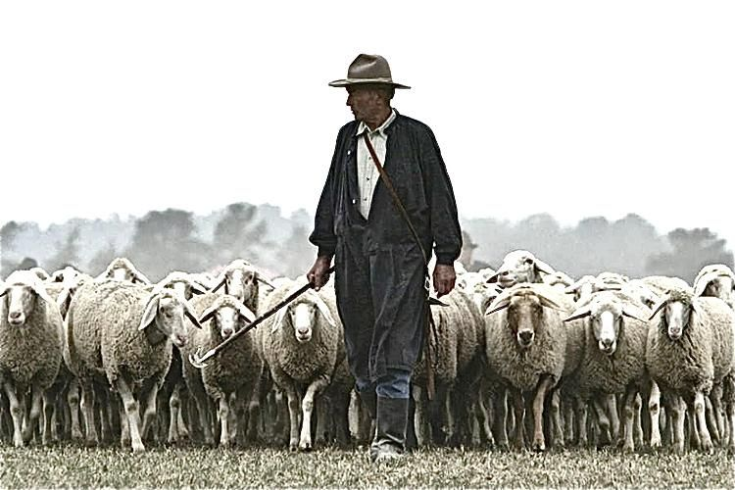
約翰福音
10:3 看門的就給他開門．羊也聽他的聲音．他按著名叫自己的羊、把羊領出來。 10:4 既放出自己的羊來、就在前頭走、羊也跟著他、因為認得他的聲音。

Slide 37
Merton emphasizes that the capacities to ‘see’ and ‘hear’ wholly are integral to human living and thus suggests that actualizing them will be essential to the growth of the whole person. His viewpoint can only be understood from the perspective that these are not acquired capacities but innate faculties indicative of the inherent, loving relationship of God and humanity.

Slide 38
第一個段落：9:15-23 雲柱火柱 | 第二個段落：10:1-10 兩枝銀號
民數記9:17 雲彩幾時從帳幕收上去，以色列人就幾時起行；雲彩在那裡停住，以色列人就在那裡安營。 18 以色列人遵耶和華的吩咐起行，也遵耶和華的吩咐安營。雲彩在帳幕上停住幾時，他們就住營幾時。 19 雲彩在帳幕上停留許多日子，以色列人就守耶和華所吩咐的不起行。 20 有時雲彩在帳幕上幾天，他們就照耶和華的吩咐住營，也照耶和華的吩咐起行。 21 有時從晚上到早晨，有這雲彩在帳幕上；早晨雲彩收上去，他們就起行。有時晝夜雲彩停在帳幕上，收上去的時候，他們就起行。 22 雲彩停留在帳幕上，無論是兩天，是一月，是一年，以色列人就住營不起行；但雲彩收上去，他們就起行。 23 他們遵耶和華的吩咐安營，也遵耶和華的吩咐起行。他們守耶和華所吩咐的，都是憑耶和華吩咐摩西的。 | 1 耶和華曉諭摩西說： 2 「你要用銀子做兩枝號，都要錘出來的，用以招聚會眾，並叫眾營起行。 3 吹這號的時候，全會眾要到你那裡，聚集在會幕門口。 4 若單吹一枝，眾首領，就是以色列軍中的統領，要聚集到你那裡。 5 吹出大聲的時候，東邊安的營都要起行。 6 二次吹出大聲的時候，南邊安的營都要起行。他們將起行，必吹出大聲。 7 但招聚會眾的時候，你們要吹號，卻不要吹出大聲。 8 亞倫子孫作祭司的要吹這號；這要作你們世世代代永遠的定例。 9 你們在自己的地，與欺壓你們的敵人打仗，就要用號吹出大聲，便在耶和華─你們的 神面前得蒙紀念，也蒙拯救脫離仇敵。 10 在你們快樂的日子和節期，並月朔，獻燔祭和平安祭，也要吹號，這都要在你們的 神面前作為紀念。我是耶和華─你們的 神。
第三個段落：10:11-28 按次序前進 | 第四個段落：10:29-36 察驗辨識
民10:11 第二年二月二十日，雲彩從法櫃的帳幕收上去。 12 以色列人就按站往前行，離開西奈的曠野，雲彩停住在巴蘭的曠野。 13 這是他們照耶和華藉摩西所吩咐的，初次往前行。 14 按著軍隊首先往前行的是猶大營的纛。統領軍隊的是亞米拿達的兒子拿順。 15 統領以薩迦支派軍隊的是蘇押的兒子拿坦業。 16 統領西布倫支派軍隊的是希倫的兒子以利押。 17 帳幕拆卸，革順的子孫和米拉利的子孫就抬著帳幕先往前行。 18 按著軍隊往前行的是流便營的纛。統領軍隊的是示丟珥的兒子以利蓿。 19 統領西緬支派軍隊的是蘇利沙代的兒子示路蔑。 20 統領迦得支派軍隊的是丟珥的兒子以利雅薩。 21 哥轄人抬著聖物先往前行。他們未到以前，抬帳幕的已經把帳幕支好。 22 按著軍隊往前行的是以法蓮營的纛，統領軍隊的是亞米忽的兒子以利沙瑪。 23 統領瑪拿西支派軍隊的是比大蓿的兒子迦瑪列。 24 統領便雅憫支派軍隊的是基多尼的兒子亞比但。 25 在諸營末後的是但營的纛，按著軍隊往前行。統領軍隊的是亞米沙代的兒子亞希以謝。 26 統領亞設支派軍隊的是俄蘭的兒子帕結。 27 統領拿弗他利支派軍隊的是以南的兒子亞希拉。 28 以色列人按著軍隊往前行，就是這樣。 | 民10:29 摩西對他岳父─米甸人流珥的兒子何巴─說：「我們要行路，往耶和華所應許之地去；他曾說：『我要將這地賜給你們。』現在求你和我們同去，我們必厚待你，因為耶和華指著以色列人已經應許給好處。」 30 何巴回答說：「我不去；我要回本地本族那裡去。」 31 摩西說：「求你不要離開我們；因為你知道我們要在曠野安營，你可以當作我們的眼目。 32 你若和我們同去，將來耶和華有甚麼好處待我們，我們也必以甚麼好處待你。」 33 以色列人離開耶和華的山，往前行了三天的路程；耶和華的約櫃在前頭行了三天的路程，為他們尋找安歇的地方。 34 他們拔營往前行，日間有耶和華的雲彩在他們以上。 35 約櫃往前行的時候，摩西就說：「耶和華啊，求你興起！願你的仇敵四散！願恨你的人從你面前逃跑！」 36 約櫃停住的時候，他就說：「耶和華啊，求你回到以色列的千萬人中！」
EYE
Audio
Notes:
對經歷40年雲柱火柱蔭屁的以色列民，又或是新生一代，這日以繼夜的恩典，可能已視作平平無其。

Slide 40
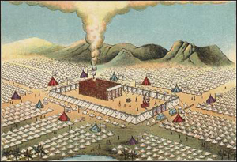

Slide 41
第一個段落：9:15-23 雲柱火柱 | 第二個段落：10:1-10 兩枝銀號
民數記9:17 雲彩幾時從帳幕收上去，以色列人就幾時起行；雲彩在那裡停住，以色列人就在那裡安營。 18 以色列人遵耶和華的吩咐起行，也遵耶和華的吩咐安營。雲彩在帳幕上停住幾時，他們就住營幾時。 19 雲彩在帳幕上停留許多日子，以色列人就守耶和華所吩咐的不起行。 20 有時雲彩在帳幕上幾天，他們就照耶和華的吩咐住營，也照耶和華的吩咐起行。 21 有時從晚上到早晨，有這雲彩在帳幕上；早晨雲彩收上去，他們就起行。有時晝夜雲彩停在帳幕上，收上去的時候，他們就起行。 22 雲彩停留在帳幕上，無論是兩天，是一月，是一年，以色列人就住營不起行；但雲彩收上去，他們就起行。 23 他們遵耶和華的吩咐安營，也遵耶和華的吩咐起行。他們守耶和華所吩咐的，都是憑耶和華吩咐摩西的。 | 1 耶和華曉諭摩西說： 2 「你要用銀子做兩枝號，都要錘出來的，用以招聚會眾，並叫眾營起行。 3 吹這號的時候，全會眾要到你那裡，聚集在會幕門口。 4 若單吹一枝，眾首領，就是以色列軍中的統領，要聚集到你那裡。 5 吹出大聲的時候，東邊安的營都要起行。 6 二次吹出大聲的時候，南邊安的營都要起行。他們將起行，必吹出大聲。 7 但招聚會眾的時候，你們要吹號，卻不要吹出大聲。 8 亞倫子孫作祭司的要吹這號；這要作你們世世代代永遠的定例。 9 你們在自己的地，與欺壓你們的敵人打仗，就要用號吹出大聲，便在耶和華─你們的 神面前得蒙紀念，也蒙拯救脫離仇敵。 10 在你們快樂的日子和節期，並月朔，獻燔祭和平安祭，也要吹號，這都要在你們的 神面前作為紀念。我是耶和華─你們的 神。
第三個段落：10:11-28 按次序前進 | 第四個段落：10:29-36 察驗辨識
民10:11 第二年二月二十日，雲彩從法櫃的帳幕收上去。 12 以色列人就按站往前行，離開西奈的曠野，雲彩停住在巴蘭的曠野。 13 這是他們照耶和華藉摩西所吩咐的，初次往前行。 14 按著軍隊首先往前行的是猶大營的纛。統領軍隊的是亞米拿達的兒子拿順。 15 統領以薩迦支派軍隊的是蘇押的兒子拿坦業。 16 統領西布倫支派軍隊的是希倫的兒子以利押。 17 帳幕拆卸，革順的子孫和米拉利的子孫就抬著帳幕先往前行。 18 按著軍隊往前行的是流便營的纛。統領軍隊的是示丟珥的兒子以利蓿。 19 統領西緬支派軍隊的是蘇利沙代的兒子示路蔑。 20 統領迦得支派軍隊的是丟珥的兒子以利雅薩。 21 哥轄人抬著聖物先往前行。他們未到以前，抬帳幕的已經把帳幕支好。 22 按著軍隊往前行的是以法蓮營的纛，統領軍隊的是亞米忽的兒子以利沙瑪。 23 統領瑪拿西支派軍隊的是比大蓿的兒子迦瑪列。 24 統領便雅憫支派軍隊的是基多尼的兒子亞比但。 25 在諸營末後的是但營的纛，按著軍隊往前行。統領軍隊的是亞米沙代的兒子亞希以謝。 26 統領亞設支派軍隊的是俄蘭的兒子帕結。 27 統領拿弗他利支派軍隊的是以南的兒子亞希拉。 28 以色列人按著軍隊往前行，就是這樣。 | 民10:29 摩西對他岳父─米甸人流珥的兒子何巴─說：「我們要行路，往耶和華所應許之地去；他曾說：『我要將這地賜給你們。』現在求你和我們同去，我們必厚待你，因為耶和華指著以色列人已經應許給好處。」 30 何巴回答說：「我不去；我要回本地本族那裡去。」 31 摩西說：「求你不要離開我們；因為你知道我們要在曠野安營，你可以當作我們的眼目。 32 你若和我們同去，將來耶和華有甚麼好處待我們，我們也必以甚麼好處待你。」 33 以色列人離開耶和華的山，往前行了三天的路程；耶和華的約櫃在前頭行了三天的路程，為他們尋找安歇的地方。 34 他們拔營往前行，日間有耶和華的雲彩在他們以上。 35 約櫃往前行的時候，摩西就說：「耶和華啊，求你興起！願你的仇敵四散！願恨你的人從你面前逃跑！」 36 約櫃停住的時候，他就說：「耶和華啊，求你回到以色列的千萬人中！」
EYE
Audio
Community

Slide 42
10:33 以色列人離開耶和華的山，往前行了三天的路程；耶和華的約櫃在前頭行了三天的路程，為他們尋找安歇的地方。 34 他們拔營往前行，日間有耶和華的雲彩在他們以上。
35 約櫃往前行的時候，摩西就說：「耶和華啊，求你興起！願你的仇敵四散！願恨你的人從你面前逃跑！」
36 約櫃停住的時候，他就說：「耶和華啊，求你回到以色列的千萬人中！」

Slide 43
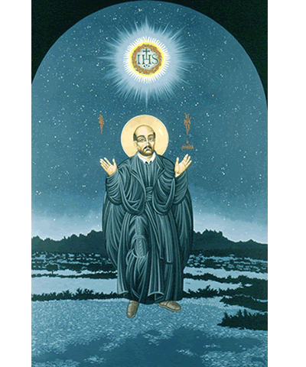

Slide 44
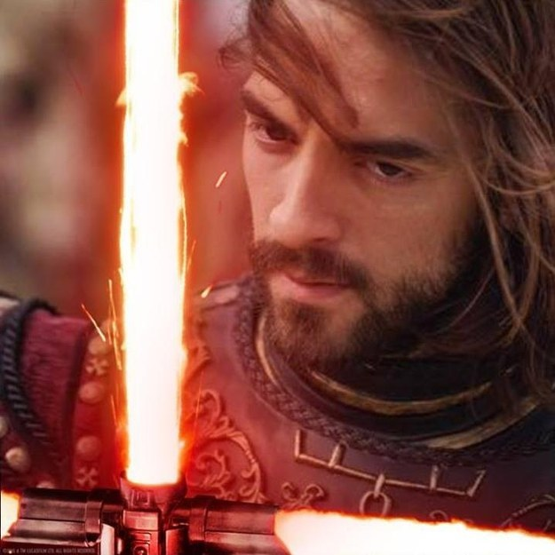

Slide 45
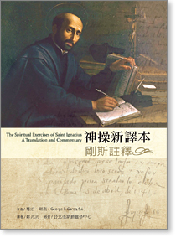

Slide 46
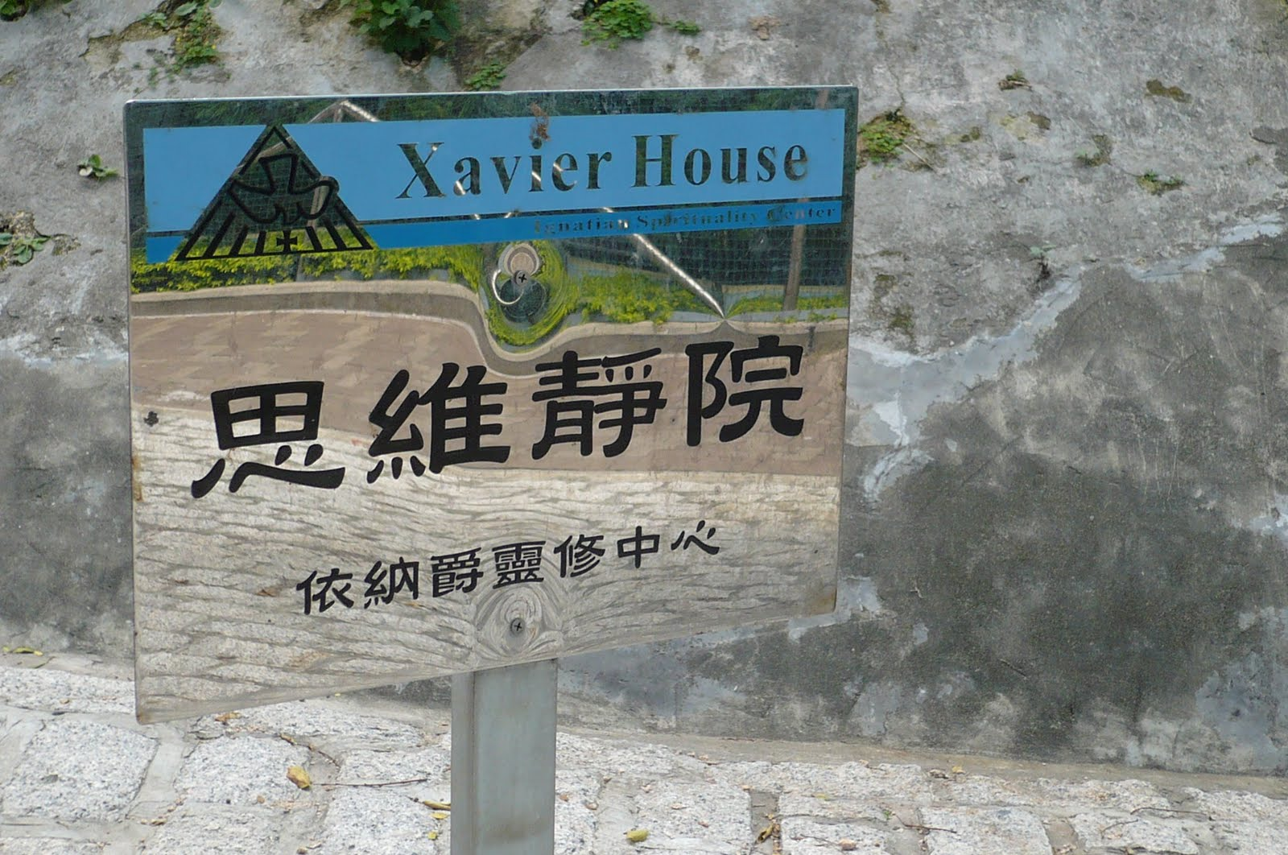

Slide 47
辨識專家依納爵
1491 年生於西班牙巴士克（Basque）
1521年中一次戰役中腿傷
後來在法國進修，認識了六位委身於主的人，教導他們《神操》的操練，並一同到處宣講、服侍病人，自稱為「耶穌會士」（ Compañía de Jesús ）
1540年正式成立「耶穌會」

Slide 48
Awareness 內心覺醒
自我的意識(Self-awareness)
對神的意識(God-awareness)

Slide 49
Four Dynamics in Spiritual Formation
Two spirits: good or bad spirits
Two desires: loving God or self-interest
Two directions: towards God and away from God
Two attachment: to God or to the world

Slide 50
神慰
(Consolation)
神枯
(desolation)

Slide 51
第一個段落：9:15-23 雲柱火柱 | 第二個段落：10:1-10 兩枝銀號
民數記9:17 雲彩幾時從帳幕收上去，以色列人就幾時起行；雲彩在那裡停住，以色列人就在那裡安營。 18 以色列人遵耶和華的吩咐起行，也遵耶和華的吩咐安營。雲彩在帳幕上停住幾時，他們就住營幾時。 19 雲彩在帳幕上停留許多日子，以色列人就守耶和華所吩咐的不起行。 20 有時雲彩在帳幕上幾天，他們就照耶和華的吩咐住營，也照耶和華的吩咐起行。 21 有時從晚上到早晨，有這雲彩在帳幕上；早晨雲彩收上去，他們就起行。有時晝夜雲彩停在帳幕上，收上去的時候，他們就起行。 22 雲彩停留在帳幕上，無論是兩天，是一月，是一年，以色列人就住營不起行；但雲彩收上去，他們就起行。 23 他們遵耶和華的吩咐安營，也遵耶和華的吩咐起行。他們守耶和華所吩咐的，都是憑耶和華吩咐摩西的。 | 1 耶和華曉諭摩西說： 2 「你要用銀子做兩枝號，都要錘出來的，用以招聚會眾，並叫眾營起行。 3 吹這號的時候，全會眾要到你那裡，聚集在會幕門口。 4 若單吹一枝，眾首領，就是以色列軍中的統領，要聚集到你那裡。 5 吹出大聲的時候，東邊安的營都要起行。 6 二次吹出大聲的時候，南邊安的營都要起行。他們將起行，必吹出大聲。 7 但招聚會眾的時候，你們要吹號，卻不要吹出大聲。 8 亞倫子孫作祭司的要吹這號；這要作你們世世代代永遠的定例。 9 你們在自己的地，與欺壓你們的敵人打仗，就要用號吹出大聲，便在耶和華─你們的 神面前得蒙紀念，也蒙拯救脫離仇敵。 10 在你們快樂的日子和節期，並月朔，獻燔祭和平安祭，也要吹號，這都要在你們的 神面前作為紀念。我是耶和華─你們的 神。
第三個段落：10:11-28 按次序前進 | 第四個段落：10:29-36 察驗辨識
民10:11 第二年二月二十日，雲彩從法櫃的帳幕收上去。 12 以色列人就按站往前行，離開西奈的曠野，雲彩停住在巴蘭的曠野。 13 這是他們照耶和華藉摩西所吩咐的，初次往前行。 14 按著軍隊首先往前行的是猶大營的纛。統領軍隊的是亞米拿達的兒子拿順。 15 統領以薩迦支派軍隊的是蘇押的兒子拿坦業。 16 統領西布倫支派軍隊的是希倫的兒子以利押。 17 帳幕拆卸，革順的子孫和米拉利的子孫就抬著帳幕先往前行。 18 按著軍隊往前行的是流便營的纛。統領軍隊的是示丟珥的兒子以利蓿。 19 統領西緬支派軍隊的是蘇利沙代的兒子示路蔑。 20 統領迦得支派軍隊的是丟珥的兒子以利雅薩。 21 哥轄人抬著聖物先往前行。他們未到以前，抬帳幕的已經把帳幕支好。 22 按著軍隊往前行的是以法蓮營的纛，統領軍隊的是亞米忽的兒子以利沙瑪。 23 統領瑪拿西支派軍隊的是比大蓿的兒子迦瑪列。 24 統領便雅憫支派軍隊的是基多尼的兒子亞比但。 25 在諸營末後的是但營的纛，按著軍隊往前行。統領軍隊的是亞米沙代的兒子亞希以謝。 26 統領亞設支派軍隊的是俄蘭的兒子帕結。 27 統領拿弗他利支派軍隊的是以南的兒子亞希拉。 28 以色列人按著軍隊往前行，就是這樣。 | 民10:29 摩西對他岳父─米甸人流珥的兒子何巴─說：「我們要行路，往耶和華所應許之地去；他曾說：『我要將這地賜給你們。』現在求你和我們同去，我們必厚待你，因為耶和華指著以色列人已經應許給好處。」 30 何巴回答說：「我不去；我要回本地本族那裡去。」 31 摩西說：「求你不要離開我們；因為你知道我們要在曠野安營，你可以當作我們的眼目。 32 你若和我們同去，將來耶和華有甚麼好處待我們，我們也必以甚麼好處待你。」 33 以色列人離開耶和華的山，往前行了三天的路程；耶和華的約櫃在前頭行了三天的路程，為他們尋找安歇的地方。 34 他們拔營往前行，日間有耶和華的雲彩在他們以上。 35 約櫃往前行的時候，摩西就說：「耶和華啊，求你興起！願你的仇敵四散！願恨你的人從你面前逃跑！」 36 約櫃停住的時候，他就說：「耶和華啊，求你回到以色列的千萬人中！」
EYE
Audio
Community
Discernment

Slide 52
遽變世代：急速改變的一代
遽變世代：急速改變的一代
Audio
Discernment
Eye
Bible
Fear
Community

Slide 53
從外在到內在
外在的五官 (outer five senses)
內在的五官 (inner five senses)

Slide 54
約翰一書
1:1 論到從起初原有的生命之道，就是我們所聽見、所看見、親眼看過、親手摸過的。 1:2 這生命已經顯現出來，我們也看見過，現在又作見證，將原與父同在，且顯現與我們那永遠的生命，傳給你們。

Slide 55
虛假
真實

